Slide 1


BİYOÇEŞİTLİLİK EYLEM PLANI
ARALIK 2025

Slide 2

BİYOÇEŞİTLİLİK EYLEM PLANI
Hedef | Eylem | Görevli | Bitiş Tarihi | Hedef Performans Göstergeleri
Su kaynaklarını korumak ve sürdürülebilir şekilde kullanmak | Duş başlıkları ve musluklarda su tasarrufu sağlayan armatürler kullanmak | Satın Alma / Teknik Personel | 30.12.2025 | Su kullanım miktarında azalma
 | Çamaşır ve Bulaşık makinelerini tam dolu çalıştırmak | Otel Personeli | 30.12.2025 | Su kullanım miktarında azalma

Slide 3
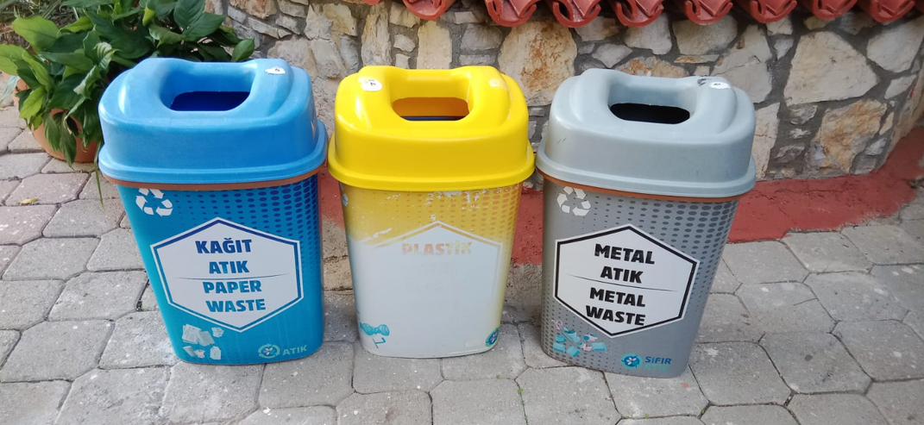
BİYOÇEŞİTLİLİK EYLEM PLANI
Hedef | Eylem | Görevli | Bitiş Tarihi | Hedef Performans Göstergeleri
Atık ve kirliliği azaltmak | Geri dönüştürülebilir ve kompostlanabilir atık sistemleri kurmak | Otel personeli | 30.12.2025 | Geri dönüştürülen ve kompostlanan atık miktarı
 | Tek kullanımlık plastik ürünlerin kullanımını sınırlamak | Otel personeli | 30.12.2025 | Tek kullanımlık plastik ürün kullanımının sıklığı
 | Enerji tasarrufu sağlayan ampuller ve cihazlar kullanmak | Otel personeli | 30.12.2025 | Enerji kullanımı miktarında azalma

Slide 4
BİYOÇEŞİTLİLİK EYLEM PLANI
Hedef | Eylem | Görevli | Bitiş Tarihi | Hedef Performans Göstergeleri
Çevre bilincini ve eğitimini teşvik etmek | Otel misafirlerine biyoçeşitlilik ve sürdürülebilirlik hakkında bilgi vermek | Otel Personeli | Sürekli | Misafir anketlerinde çevre bilinciyle ilgili geri bildirimler.
 | Yerel çevre koruma grupları ile iş birliği yapmak | Otel Yönetimi | Sürekli | Yerel çevre koruman gruplarıyla ortaklaşa düzenlenen etkinliklerin sayısı

Slide 5

Ulaşılmak İstenen
Biyoçeşitlilik Eylem Planını uygulamada ki amacımız şunlardır:
Yerel bitki ve hayvan türlerini korumak ve teşvik etmek:
Yerel hayvan türleri için habitat ve besin kaynaklarını korumak.
Su kaynaklarını korumak ve sürdürülebilir şekilde kullanmak:
Su kullanımını azaltmak.
Su kaynaklarını kirlilikten korumak.
Atık ve kirliliği azaltmak:
Geri dönüşüm ve kompostlanabilir atık sistemlerini kullanarak atık miktarını azaltmak.
Kirliliği önlemek için proaktif önlemler almak.
Çevre bilincini ve eğitimini teşvik etmek:
Otel misafirlerine ve personeline biyoçeşitlilik ve sürdürülebilirlik hakkında bilgi vermek. Yerel çevre koruma grupları ile iş birliği yapmak
Yerel çevre koruma grupları ile iş birliği yapmak.

Slide 6

Ulaşılmak istenen
Biyoçeşitlilik Eylem Planının etkin olarak uygulanmasıyla:
Biyoçeşitlilik üzerindeki olumsuz etkisini azaltacak ve çevreye daha duyarlı bir şekilde faaliyet gösterecektir.
Otel misafirleri ve personeli biyoçeşitlilik ve sürdürülebilirlik hakkında bilgi edinecek ve çevreye daha duyarlı bir yaşam tarzı benimsemeye teşvik edilecektir.
İşletmemiz, yerel çevreye katkıda bulunacak ve bölgedeki biyoçeşitliliği korumaya yardımcı olacaktır.
Biyoçeşitlilik Eylem Planı'nın başarısı, otelin tüm çalışanlarının ve misafirlerinin katılımına bağlıdır. Otel yönetimi, planın uygulanmasını ve izlenmesini sağlayarak planın başarıya ulaşmasını sağlamalıdır.

Slide 7
Ulaşılmak İstenen
Bölgemizde biyoçeşitliliği %2 oranında artırmak
Bu önlemlerin uygulanmasıyla doğal alanların korunması ve geliştirilmesi sağlanarak, biyoçeşitlilik çeşitliliğinin artmasına katkıda bulunulacaktır.
Bu eylem planı, otelin mevcut durumunu ve hedeflerini dikkate alarak hazırlanmıştır. Eylem planındaki hedefler, otelin biyolojik çeşitlilik üzerindeki etkisini azaltmak ve otelin çevreye olan olumlu katkısını artırmak için belirlenmiştir.
Eylem planının başarılı bir şekilde uygulanması için, otel yönetiminin ve çalışanlarının desteği gereklidir. Eylem planı, otelin sürdürülebilirlik hedeflerine ulaşmasına yardımcı olacak önemli bir araçtır.

